Slide 1
Technologie pro Flexibilní Elektroniku
KET / TFE
Přednáška 8
Lineární vodivé textilie – část 2
Radek Soukup

Slide 2
Obsah přednášky
Vodivé lineární textilie – nitě pokračování
1.1 Typ 3: Hybridní vodivé nitě
1.2 Typ 4: Kombinované vodivé nitě
1.3 Typ 5: Nevodivá příze opředena kovovými mikrodrátky
1.4 Typ 6: Polymerní vodivé nitě
2. Testování vodivých nití
2.1 Testy údržby oděrem
  2.2 Elektrické testy

Slide 3
1. Vodivé lineární textilie – nitě pokračování

Slide 4
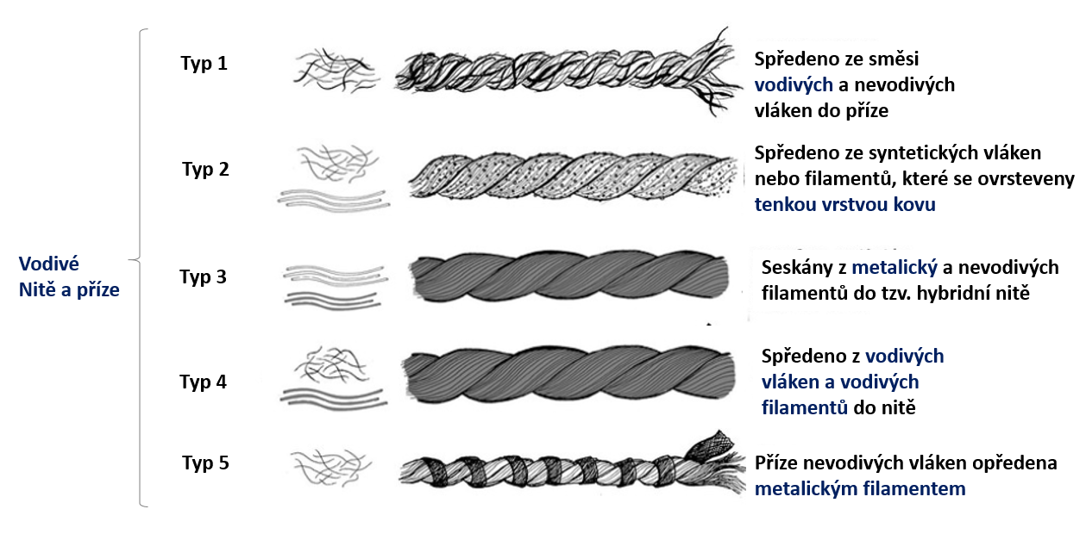
1. Typy vodivých přízí a nití
Tyto nitě jsme probrali na minulé přednášce

Slide 5
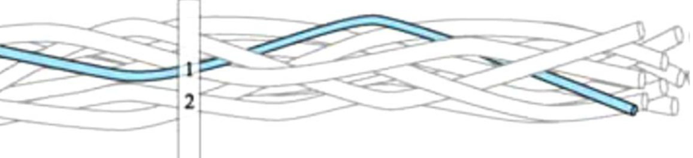
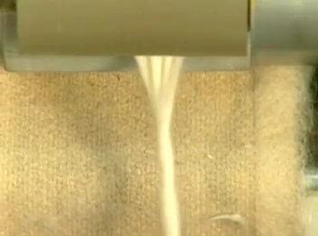
1.1 Typ 3: Hybridní vodivé nitě
    Nitě seskány z textilních filamentních vláken a metalických mikrodrátů o průměru 20 µm – 30 µm.
    Syntetická filamentní vlákna jsou nejčastěji PESh multifilová vlákna (14,5 µm), ale mohou být PA i nehořlavá meta-aramidová nebo elastická vlákna apod.
    Metalické mikrodrátky (postříbřená měď, mosaz, bronz, konstantan, nerez atd. o průměru 20 µm – 30 µm).
    Mechanické vlastnosti nití lze rozdělit na ty, které určuje
    a) textilní část nitě, která zajišťuje její pevnost (pevnost 20 -50 cN/tex), tažnost za sucha 10-20 %, jemnost nitě)
    b) metalické filamenty (tuhost – přizpůsobení se textilii, drsnost – vyšší u drátků, nutné používat jehly se speciálním očkem s vrstvou nitridu titanu 🢥 snížení tření, odolnost v oděru
    Složité na výrobu: vodivé vlákna jsou v běžných textiliích brány jako nečistoty (stroje zastavují), trpí průvlaky strojů, smyčkování drátku atd.
Hybridní šicí nit seskána z: 1) metalických mikrodrátků a 2) filamentních textilních vláken.
Pricip seskávání nití (S a Z zákruty).

Slide 6
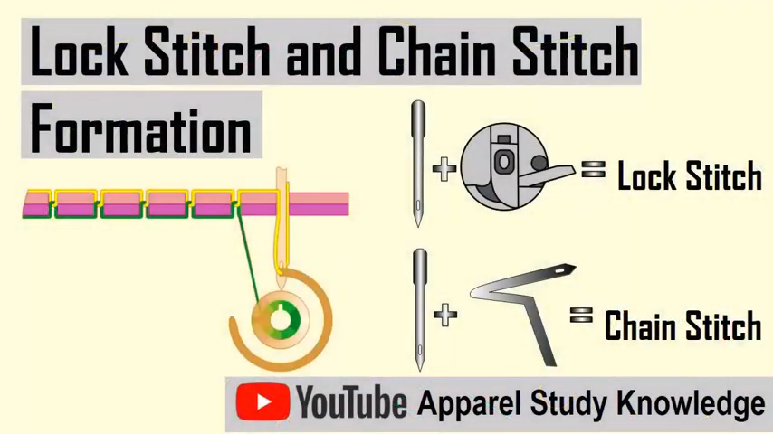
1.1 Typ 3: Hybridní vodivé nitě
Pořadí textilních technik podle zatížení vodivé nitě
Vyšívání (nejnáročnější)
Pletení
Tkaní (vkládání vodivých nití do osnovy)
Obšívání
Pricip šití/vyšívání nití).

Slide 7



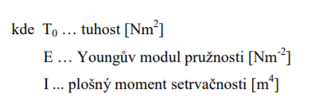
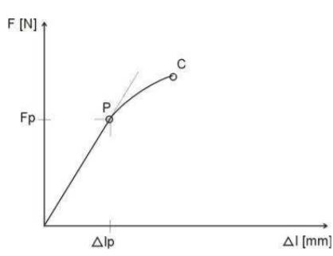
1.1 Typ 3: Hybridní vodivé nitě
Tuhost šicí nitě v ohybu
    Tuhost nitě se projevuje při tvorbě stehu a úzce souvisí se smyčkovostí nitě
    Vyjadřuje se pomocí vztahu:
    Tuhost je vyjádřená jako směrnice tečny, vedené počátkem a bodem přetrhu C
    Dále se vyhodnocují šicí schopnosti nitě, což schopnost nitě vytvořit steh (vyhodnocuje se počtem přetrhů za čas – 5, 10, 15 min)
Smyčkování nitě
Tahová křivka.

Slide 8
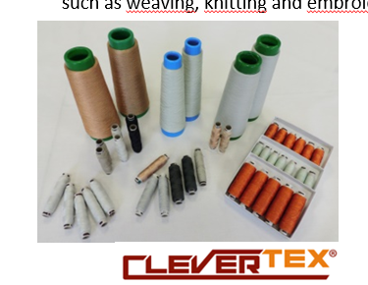
1.1 Typ 3: Hybridní vodivé nitě
    Výhody: hybridní nitě mají téměř stejné mechanické vlastnosti jako textilní nitě (je možné použít pro šití, tkaní i pletení), je možné pájet, krimpovat, lze je možné vyrábět v izolovaném provedení, vysoká odolnost vůči pracím cyklům
    Nevýhody: nejsou vodivé po celém svém obvodu jako metalizované nitě (někdy složitější nakontaktování, lepší u nití s více drátky), nerezové a konstantanové nitě mají vyšší tuhost deformovetelnost horší na šití
    ZČU vyvíjela ve spol. VÚB hybridní šicí nitě, v roce 2015 získala na tyto nitě užitný vzor, v roce 2018 byly uvedeny nitě na trh. Na trhu je málo výrobců hybridních šicích nití kvůli komplikované výrobě.
    Např. spol. Swiss Shield, které je využívá pro elmag. stínění.
Různé druhy hybridních nití od spol. VÚB prodávané pod značkou CLEVERTex .

Slide 9
1.1 Typ 3: Hybridní vodivé nitě
    Mohou vykazovat nízký lineární el. odpor pod 2 Ω/m
    Tyto nitě jsou plně kompatibilní se všemi standardními textilními procesy (šití, vyšívání – nejvyšší zatížení nití, pletení, tkaní) pro vytváření vodivých cest.
    Vytváření vodivých propojení, vyhřívacích struktur, flexibilních plošných spojů textilních elektrod, textilních senzorů.
    Vysoká odolnost vůči mechanickému zatížení a údržbě (automatickému sušení a praní – více jak 80 pracích cyklů)
    Zdravotně nezávadné dle REACH 1907/2006/EC (navíc nitě se stříbrem májí antibakteriální účinky).
Kód | Jem-nost [Tex] | Optický průměr [mm] | Metal. filament | Pevnost[cN/tex ] | Taž-nost [%] | Lineární odpor [Ω/m]
25A | 72 | 0,25 | Mosaz | 21,80 | 10,20 | 8,90
53 | 50 | 0,23 | Cu/Ag ( | 31,60 | 14,10 | 6,50
45 FR | 54 | 0,24 | Mosaz | 11,10 | 8,90 | 14,80
92 | 22,2 | 0,14 | Bronz | 40,68 | 15,14 | 141,5
7A | 38 | 0,23 | Chromniklová ocel | 53,10 | 14,39 | 2420,2
91 | 128 | 0,26 | Cu/Ag (16) | 15 | 16 | 1,6
Různé typy hybridních vodivých nití a jejich mechanické a elektrické parametry.

Slide 10
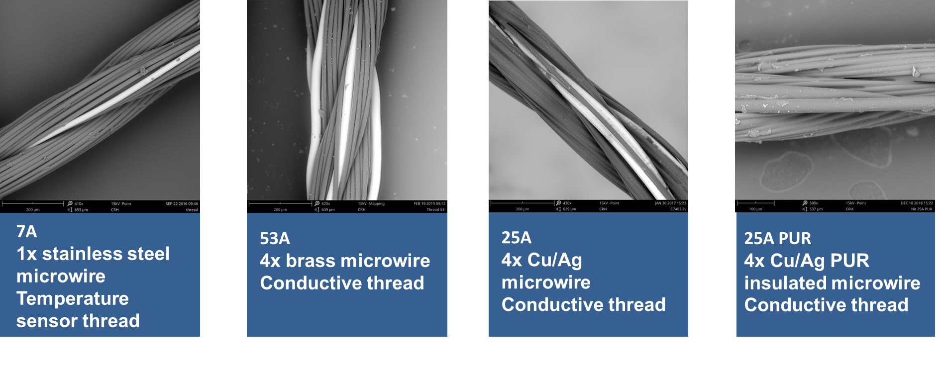
1.1 Typ 3: Hybridní vodivé nitě
SEM mikrospokopové snímky hybridních šicích nití (bílá vlákna – metalické filamenty).

Slide 11
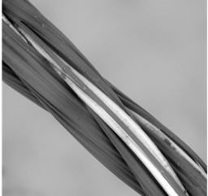
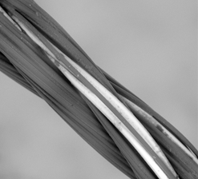
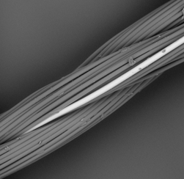
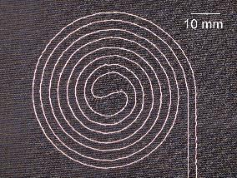
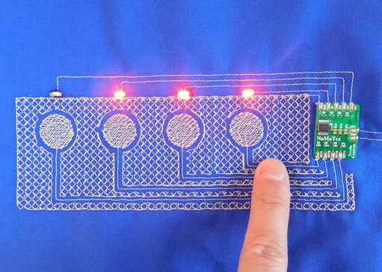
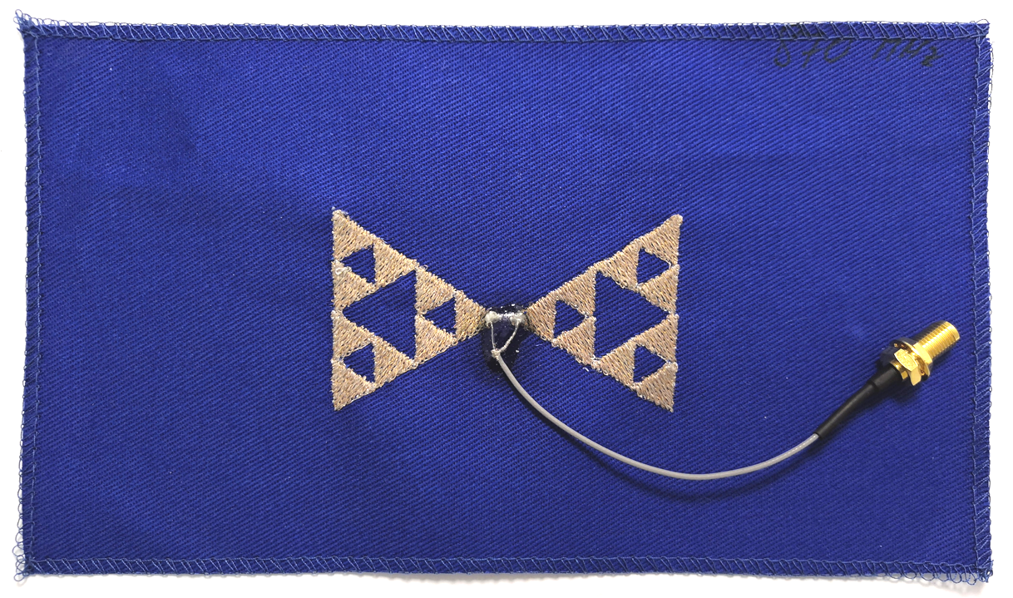
1.1 Typ 3: Hybridní vodivé nitě
7A
53A
25A
Příklady vyšitých el. prvků: zleva vyšívaný teploměr, kapacitní tlačítka, „bow tie“ anténa.

Slide 12
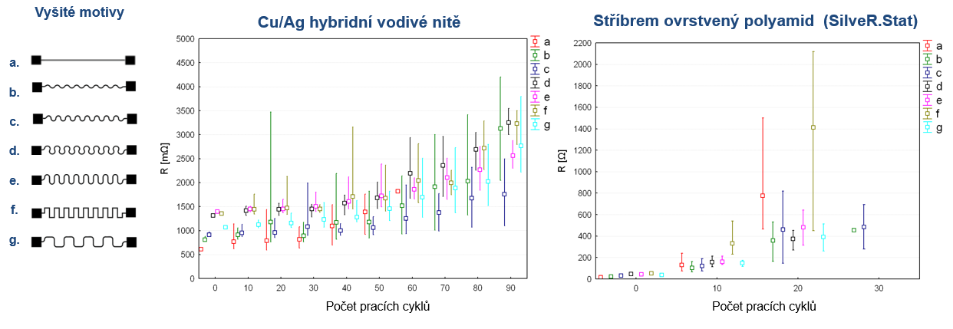
1.1 Typ 3: Hybridní vodivé nitě
Výsledky opakovaného testování nití praním
Porovnání odolnosti hybridních vodivých nití a nití stříbrem ovrstených polyamidem vůči pracím cyklům.

Slide 13
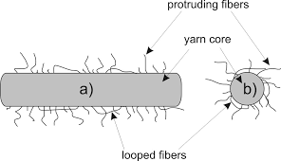
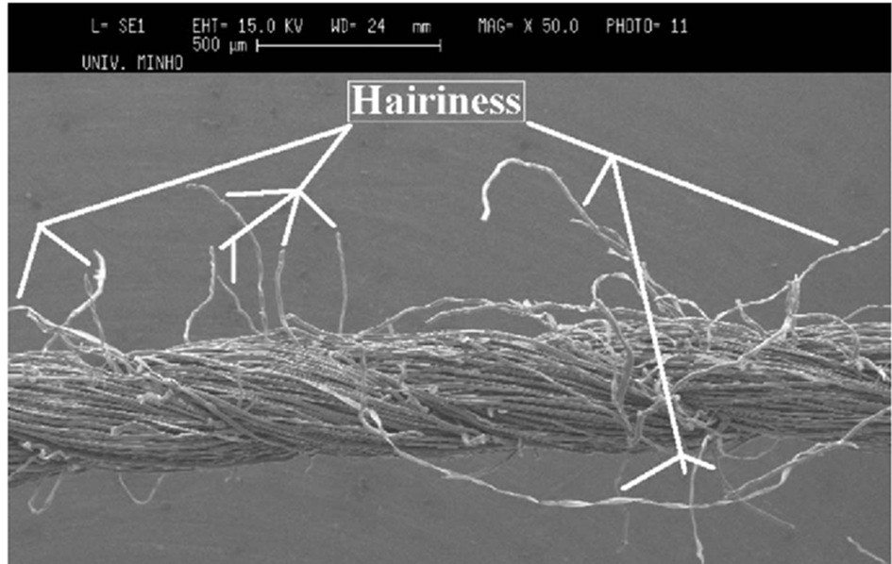
1.1 Typ 4: Hybridní vodivé nitě – délková hmotnost nití
    Teoretické složení nitě
    Jádro
    Vystupující konce vláken
    Nejvíce se to projevuje o rotorově spřádaných přízí
Chlupatost (hairiness)
    Během procesu výroby příze a nitě v důsledku kroucení se vláknitý materiál stále více stlačuje
    Povrch příze je skutečným průměrem
    Jeho přesné určení není snadné (nerovnoměrnost, chlupatost příze)
https://ai2-s2-public.s3.amazonaws.com/figures/2017-08- 08/0e543c1ffef687c7a364e873f446d24f7b2788c8/1-Figure1-1.png

Slide 14
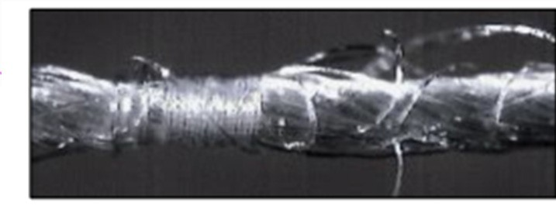
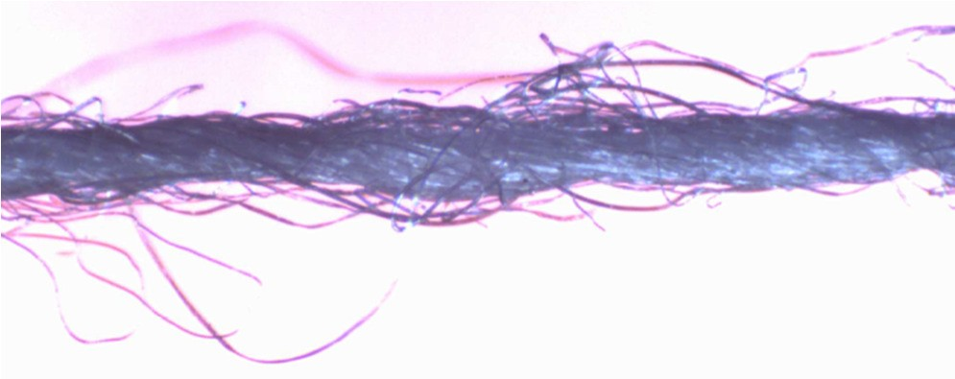

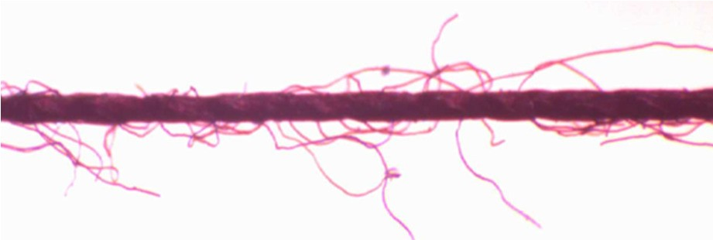
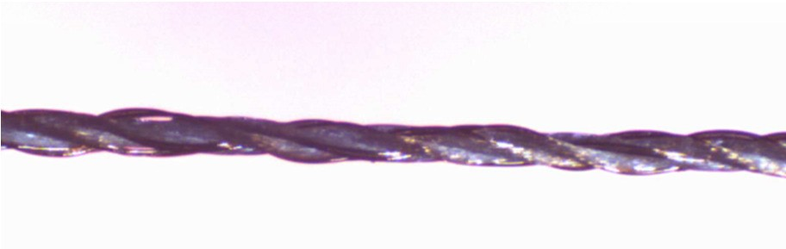
1.1 Typ 4: Hybridní vodivé nitě – délková hmotnost nití
ovinek
    Z výše uvedených důvodů není v oblasti textilní technologie přízí a nití optický průměr běžně.
    Důvod: Příze nebo nitě nejsou homogenní v rámci jejich šířky a délky a není tak možné úplně přesně určit jejich průměr
Rotorově spřídané nitě - chlupatost.
    Z těchto důvodů byly zavedeny nepřímé metody hodnocení „tloušťky“ nití pomocí vztahů jejich váhy a dané délky např. tzv. délková hustota nití (jednotka tex)
Komerční nit - Amann ASPO 120
Hybridní nit

Slide 15
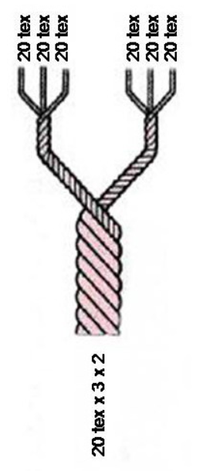

1.1 Typ 3: Hybridní vodivé nitě - délková hmotnost nití
Metody hodnocení „tloušťky“ nití a přízí (číslování nití a přízí)
    Existují hlavně dva systémy nebo způsoby stanovení tloušťky přízí
    Nepřímý systém - systém s pevnou hmotností Nm (Number metric) délka na jednotku hmotnosti
    Nm x = délka /m/ jednoduché nitě, vážící 1 gram
    Niť Nm 100/3 se skládá ze 3 jednoduchých přízí (nití) o tloušťce Nm 100 (každá z těchto tří jednoduchých přízí/nití).
    1 gram této skané nitě tudíž bude mít délku 100 : 3 = 33,3 metrů
Příze
Pramen
    Ttex - přímé, desetinné číslování, udávající hmotnost nitě v g při délce 1000 m (25 tex udává, že nit, jejíž délka je 1000 m, má hmotnost 25 g).
    Systém Ttex byl zaveden mezinárodní organizací ISO jako jednotný systém označování délkové hmotnosti vláken, hedvábí, kabelů, pramenů, pásků a nití.
    Tento systém se používá i v ČR. Kromě jednotky tex se užívají i označení pro násobky a podíly: kilotex (ktex), decitex(dtex) a militex (mtex)
Nit
Systém Jednotka Délka Hmotnost
Metrický počet | Nm | Počet m | 1 g
Tex | tex | 1000 m | Počet gramů
Nit seskaná ze dvou pramenů, kde každý se skládá ze tří přízí.

Slide 16
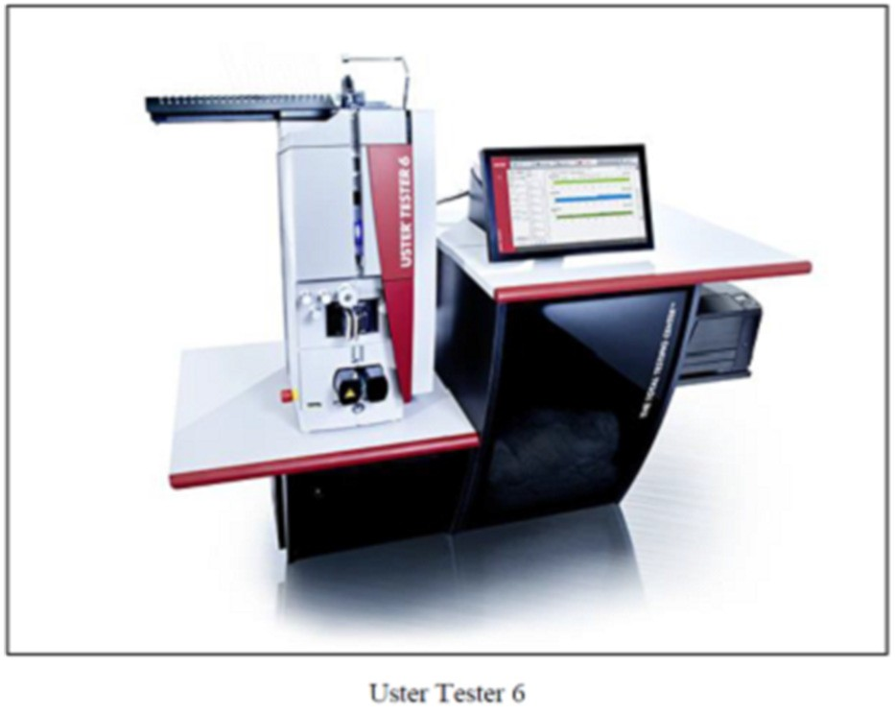
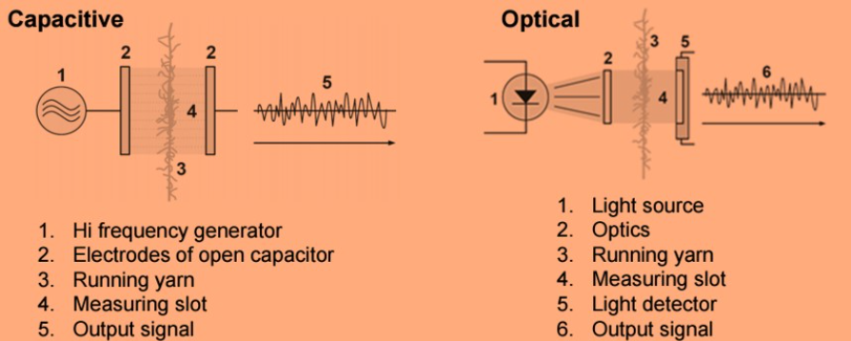
1.1 Typ 3: Hybridní vodivé nitě - délková hmotnost nití
    Pro hybridní nitě s metalickými mikrodrátky, ale zavedené systémy metrického počtu Nm a Ttex nemají vypovídající hodnotu, protože kov má několika násobně vyšší hustotu než textilní vlákna
    Např. nit č. 91 s 16 mikrodrátky Cu/Ag má jemnost 128 tex, velice „hrubé“ niti
    🢥 Měření geometrického průměru – více vypovídající metoda pro popis hybridních nití
Uster tester 6 komerční zařízení pro měření rovnoměrnosti, variačního rozpětí nití, které umí měřit průměr nití .

Slide 17
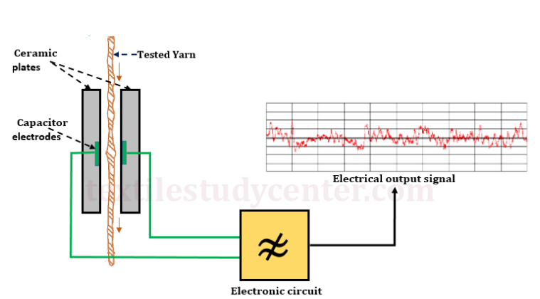
1.1 Typ 3: Hybridní vodivé nitě - kapacitní měření
    Tento způsob se používá pro měření hmotné stejnoměrnosti /nestejnoměrnosti nití (pro řízení kvality výroby)
    Mezi deskami kondenzátoru je vysokofrekvenční elektrické pole, kterým prochází měřená nit – pokud se změní její objem, změní se podle toho výstupní signál.
    Změna kapacity závisí na objem materiálu, dielektrické konstantě (vhodné jen pro nevodivé nitě) a relativní vlhkosti nitě (nevýhoda měření).
    Tedy tento způsob není vhodný pro hybridní vodivé nitě.

Slide 18
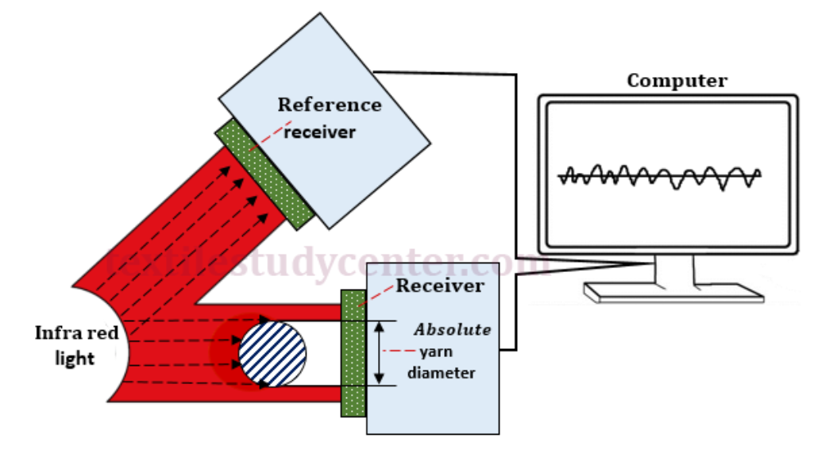
1.1 Typ 3: Hybridní vodivé nitě - optické měření
    Optická metoda měří odchylky v průměru příze/niti, nikoli v jejím objemu (hmotnosti).
    Přístroj je vybaven infračerveným vysílačem a dvěma identickými IR přijímači (s IR detektorem).
    Příze prochází velkou rychlostí jedním z IR paprsků a tím blokuje část světla do měřicího přijímače.
    Intenzita tohoto paprsku se porovnává s intenzitou měřenou referenčním přijímačem a z rozdílu v intenzitách se získá míra průměr příze.
    Tato metoda je vhodná pro měření optického průměru hybridních nití.

Slide 19
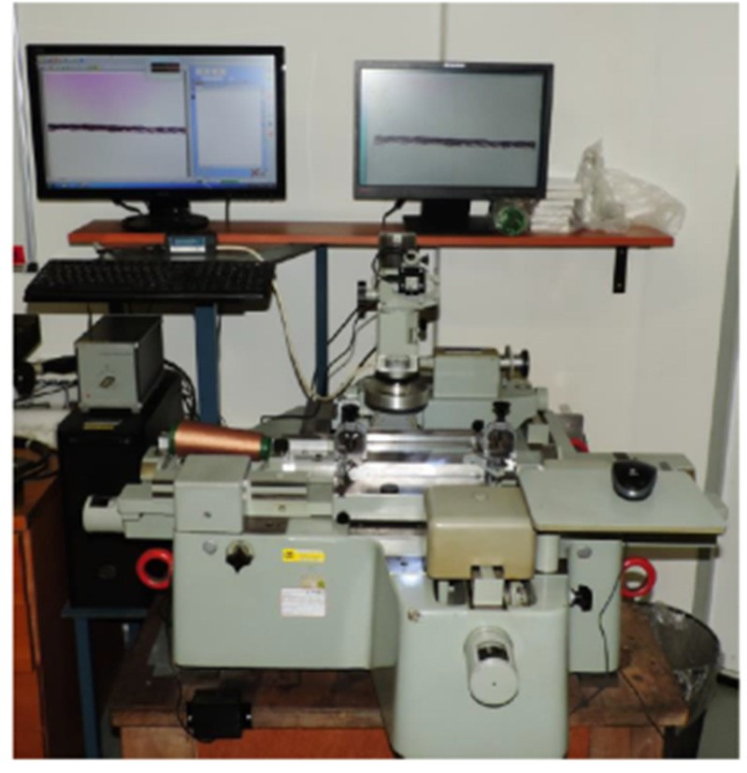
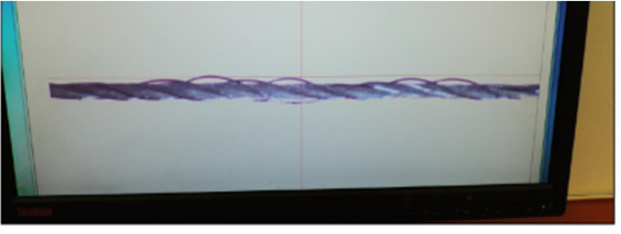
1.1 Typ 3: Hybridní vodivé nitě - experiment
    Porovnání optických průměru hybridních a komerčních nevodivých prstencových a rotorově spřádaných přízí.
    Provedeno na univerzální mikroskop Zeiss u partnerů ve VÚB a.s.
Grafický výstup z univerzálního mikroskopu .
Optický mikroskop Zeiss.

Slide 20
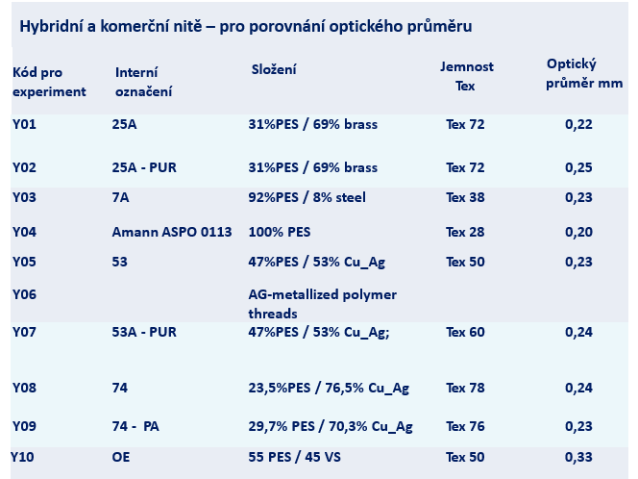
1.1 Typ 3: Hybridní vodivé nitě - experiment
Prstencově spředená nevodivá příze
Postříbřený polyamid
Rotorově spředená nevodivá příze

Slide 21
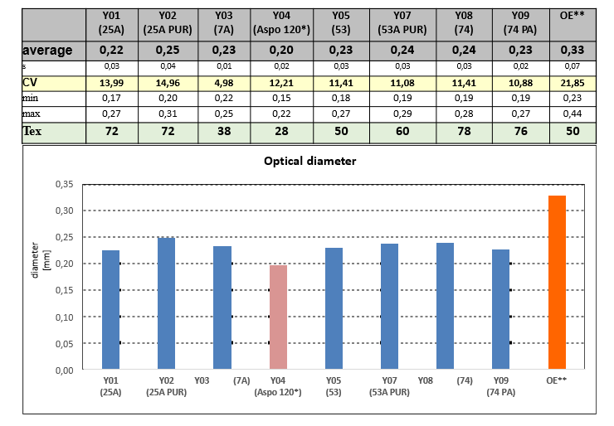
1.1 Typ 3: Hybridní vodivé nitě - experiment

Slide 22
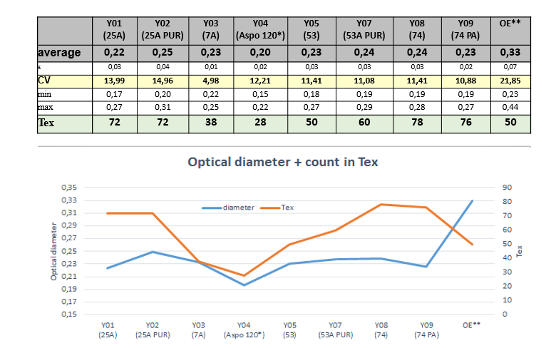
1.1 Typ 3: Hybridní vodivé nitě - experiment

Slide 23
1.1 Typ 3: Hybridní vodivé nitě - experiment
    Žádné významné rozdíly v měření průměru nití většina průměrů v rozmezí 0,20 - 0,24 mm, byť jemnosti v tex se výrazně lišili
    U předená příze rotorovým spřádáním byl optický průměr (0,33 mm) přibližně o 50 % vyšší než by odpovídalo jemnosti tex – je to způsobeno chlupatostí nitě (ovinky)
    U hybridních nití by jemnosti v tex 37 - 80 téměř odpovídaly dvojnásobnému průměru než je byl naměřený optický průměr.
    🢥 u hybridních nití se projevila jiná specifická hmotnost metalických filamentů, nitě nejsou tak „tlusté“ jak naznačují hodnoty v tex

Slide 24

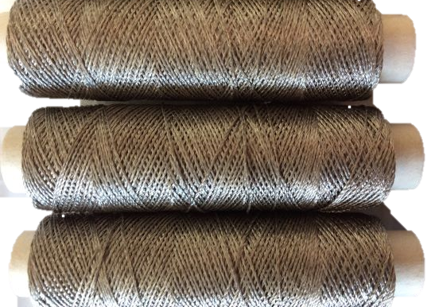
1.2 Typ 4: Kombinované vodivé nitě
    Kombinované nitě seskány z textilních syntetických filamentních vláken, metalických mikrodrátků, pokovených přízí nebo filamentů
    Pokovené příze nebo filamenty na bázi stříbrem pokovených polyamidových vláken zlepšují kontaktování vláken jelikož jsou po celém obvodu vodivá.
Specifikace | HI-COND CA art. 90/2
Základní materiál | 69/31 metallized PA multifilament/Cu-Ag
Jemnost nitě | 85 Tex
Optický průměr | 0,29 mm
Lineární el. odpor | 6,5 Ω/m
Pevnost za sucha | 16 cN/Tex
Tažnost za sucha | 54 %
Povrchová úprava | Silicone-paraffin, standard lubrication
Standardy | EN ISO 6330 (Domací praní a sušení), ISO 9001-2015, ISO 14001-2015, REACH 1907/2006/EC
Příklad kombinovaných nití.

Slide 25
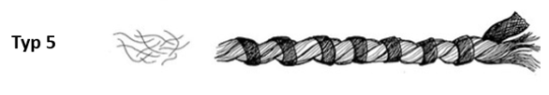
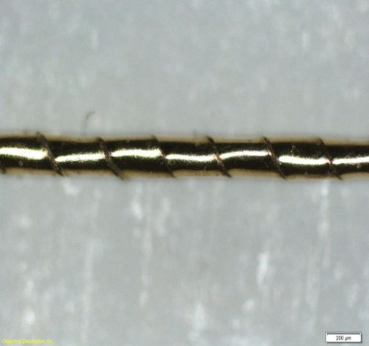
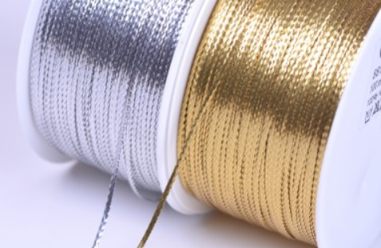
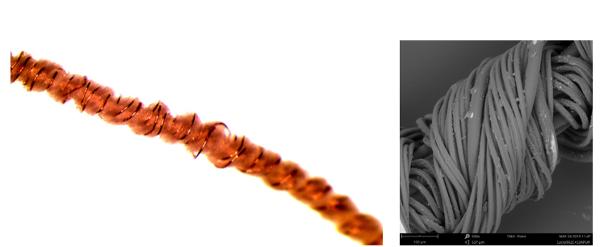
1.3 Typ 5: Nevodivá příze opředena kovovými mikrodrátky
    Dříve se již používaly pro dekorační účel bavlněné příze opředené kovovými filamenty 🢥 nelze použít pro jako vodiče, kovové filamenty se trhají při zpracování šitím nebo pletením.
    Pokovené příze nebo filamenty na bázi stříbrem pokovených polyamidových vláken zlepšují kontaktování vláken, jelikož jsou po celém obvodu vodivá.
    Jedna z příkladů toho typu nitě, může být pružná vodivá nit, na jejím vývoji jsme spolupracovali s VÚB a.s. – pružná tenzometrická niť na bázi Lycry opředená hybridními nitěmi (Lycra920C/dtex235 + opředené 53A PUR)
Leonské předivo pro dekorační účely.
Snímky vláken Lycra920C/dtex235 s opředením hybridní nití 53A PUR.

Slide 26
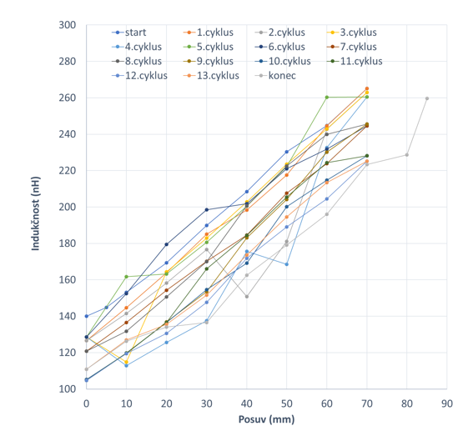
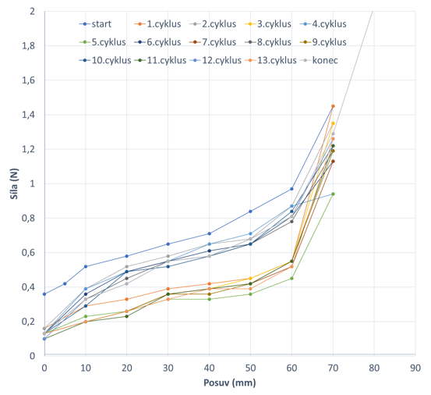
1.3 Typ 5: Nevodivá příze opředena kovovými mikrodrátky
    Cílem bylo vyvinout tenzometrickou niť s opakovaným chováním i při cyklickém mechanickém namáhání.
    Tato niť nevykazuje při napínání změnu elektrického odporu, ale vykazuje lineární a dobře opakovatelný nárůst indukčnosti nitě při jejím natažení.
    Jedna z příkladů toho typu nitě, může být pružná vodivá nit, na jejím vývoji jsme spolupracovali s VÚB a.s. – tenzometrická niť na bázi Lycry opředená hybridními nitěmi (Lycra920C/dtex235 + opředené 53A PUR)
Snímky vláken Lycra920C/dtex235 s opředením hybridní nití 53A PUR.

Slide 27
1.4 Typ 6: Polymerní vodivé nitě
    Plasty jsou obvykle lehké, odolné, snadno se tvarují, zpracovávají a vyznačují se levnou výrobou.
    Díky své chemické struktuře jsou polymery dokonalé izolátory. Nicméně:
    Alan J. Heeger – fyzik
    Alan G. MacDiarmid – chemik
    Hideki Širakawa – chemik Vodivé polymery
    Aby se elektrony mohly volně pohybovat v plastech, než aby byly navázány na atomová jádra, jak je tomu obvykle, musí střídavě tvořit jednoduchou a dvojnou vazbu mezi atomy uhlíku (konjugované dvojné vazby). V polyacetylenu, který se vyrábí z plynného acetylenu, jsou tyto konstrukční prvky dokonale kombinovány a tvoří „konjugovaný“ řetězec.
Vodivé polymery
    elektrické chování typické pro polovodiče
    Vlastnosti umožňující jednoduché zpracování
    Mohou měnit svoji strukturu → „inteligentní materiály“
2000 Nobelova cena za chemii

Slide 28
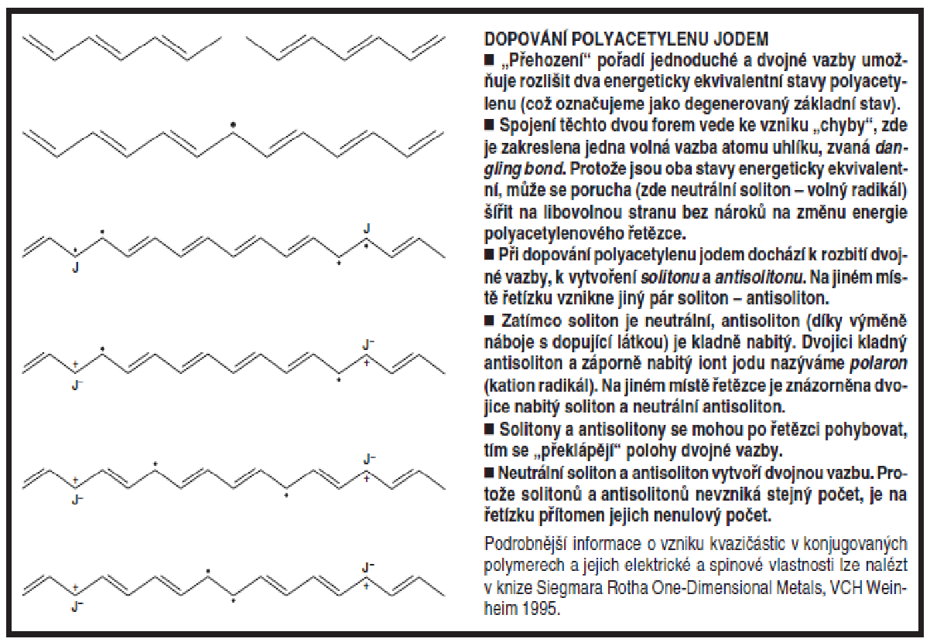
1.3 Typ 6: Polymerní vodivé nitě
Konjugované polymery
    Vykazují vlastní vysokou elektrickou vodivost
    Pravidelné střídání jednoduchých a dvojných vazeb (konjugace)
    Přítomnost pohyblivých nosičů náboje

Slide 29
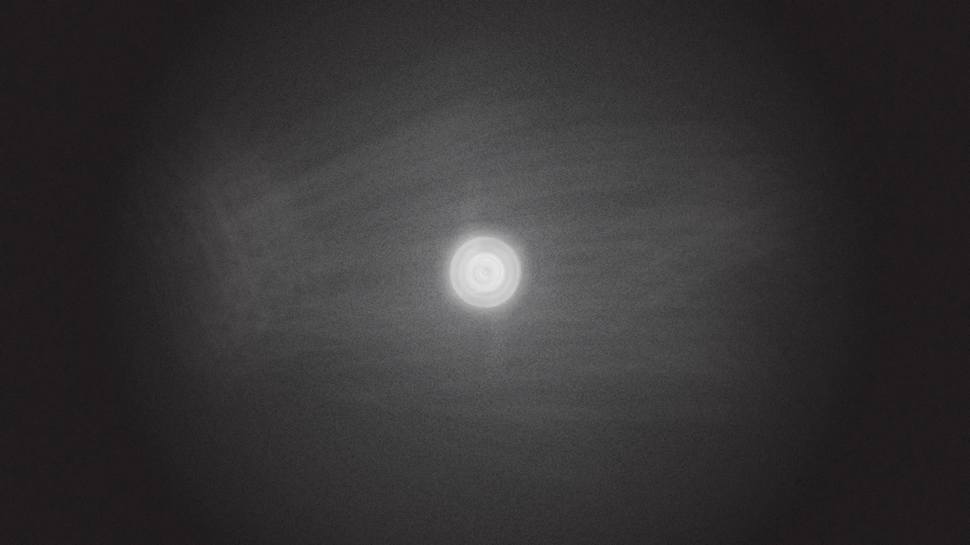
1.3 Typ 6: Polymerní vodivé nitě

Slide 30
1.3 Typ 6: Vodivé polymery
Polyanilín (PANI)
    Polyanilin (PANI), který je považován za „kovový“ plast, je z velké části vysoce krystalický, chemicky inertní a elektricky vodivý (obsahuje mnoho volných elektronů).
    US letadla Stealth jsou pro radar neviditelné, protože jsou mimo jiné potaženy vodivou vrstvou PANI, která zcela absorbuje emitované mikrovlny radarem, místo aby je odrážel. Další aplikací jsou barevné displeje s minimální spotřebou energií, vysoký jasem.
Poly(ethylenedioxythiophene) (PEDOT)
    Hlavní pokrok směrem k průmyslové aplikaci vodivých polymerů byl dosažena vývojem poly (ethylendioxythiofenu) (PEDOT) společností Bayer na počátku 90. let. Díky své chemické struktuře je nejstabilnější ze všech známých vodivých polymerů a používá se jako tenká antistatická vrstva ve fotografiích a filmech vyrobené dceřinou společností Bayer Agfa-Gevaert N.V.
PEDOT:PSS -Poly(3,4-ethylenedioxythiophene):poly(styrenesulfonate))
    Díky vysoké elektrické vodivosti a dobré oxidační odolnosti PEDOT: PSS lze použít k ovrstvení textilních substrátů pro aplikace, jako jsou elektrody pro EKG (výhoda nemusí být zvlhčovány), elektrické a chemické tranzistory, elektrody pro organickou elektroniku, fotovoltaické články a organické diody emitující světlo (OLED)

Slide 31
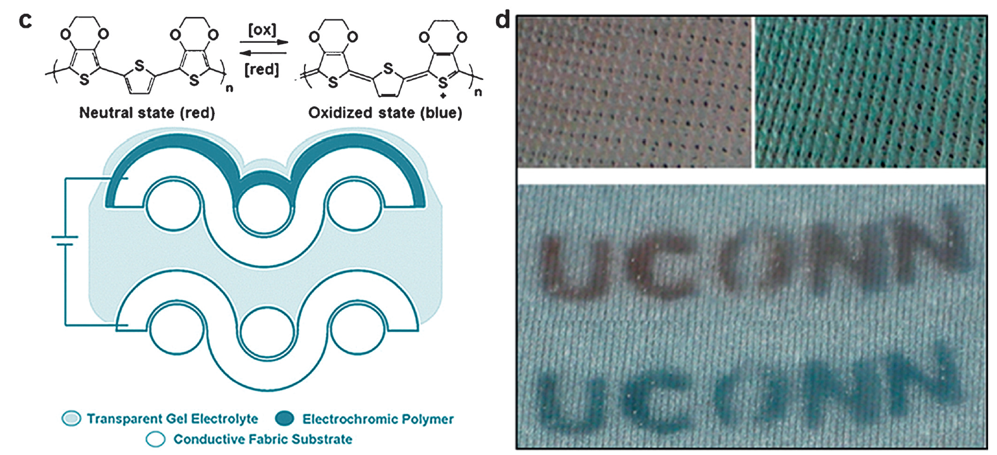
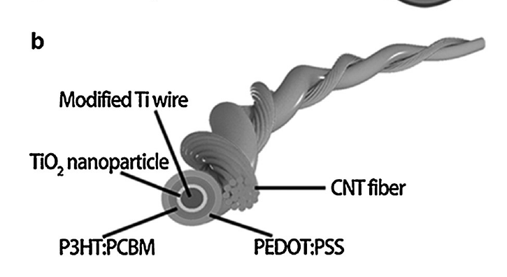
1.3 Typ 6: Polymerní vodivé nitě
B) Polymerní solární článek ze seskaných vláken.
C) Schematická reprezentace elektrochromního polymeru v oxidačním a redukčním stavu a průřez celoorganickým elektrochromním textilním zařízením. D) Natažená elektrochromní spandexová tkaninová elektroda v redukčním stavu (červená) a oxidačním (modrá).
    Většinou se v případě polymerních nití jedná o základní a předaplikační výzkum (neúspěšnější aplikací jsou nyní teploměry na bázi polymerních nití)
    Dále se rovněž rozvíjejí vodivé nitě na bázi nanotrubic CNT a metalických nanodrátků (nejnižší dosažený lineární odpor 800 Ω/m) – aplikace vyhřívané textilie.

Slide 32
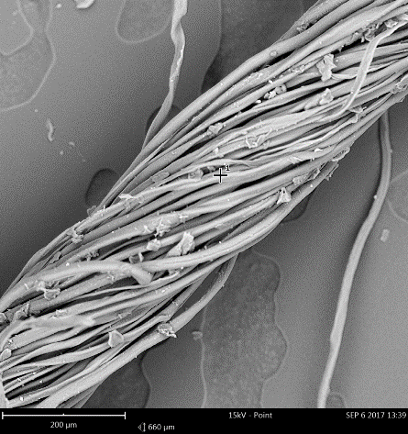
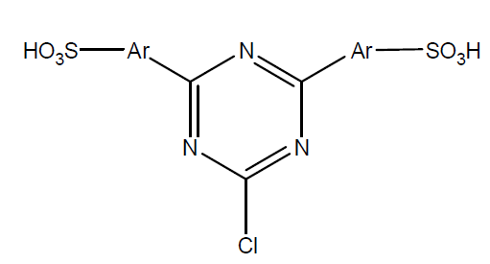
1.3 Typ 6: Bavlněná nit modifikování in-situ polymerací
  Technologie vyvinuta v COC v ČR (patentována)
  Teplotní senzor založený na bavlněné niti modifikované in-situ polymerizací EDOT.
  Technologický proces je založen na:
    1. Fixace nosičů dopovaných sulfo skupin na textilní vlákno nebo přízi (podobně jako se na vlákno váže pigment)
    2. Následná in–situ polymerizace 3,4-ethylendioxothiophen monomeru.
  Příze/vlákna jsou modifikována v celé svém objemu v reaktivním aromatickém systému, do kterého jsou řetězce PEDOT polymeru vázány ve formě iontového páru.
  Systém vykazuje vysokou stabilitu a odolnost vůči praní.
  Problém se škálovatelností (není slučitelný se standardními výrobními procesy).
Podrobný obrázek bavlněné nitě modifikované in situ polymerací (elektronový mikroskop, FOV: 660 µm).
Schéma reaktivního systému pro fixaci dopovaných sulfoaromatických skupin pro systém PEDOT.
Scheme of reactive system for fixation of doping sulfoaromatic groups for PEDOT systems.

Slide 33
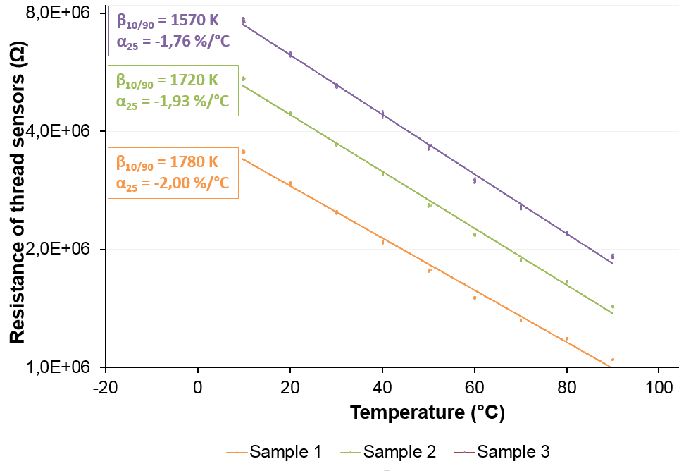
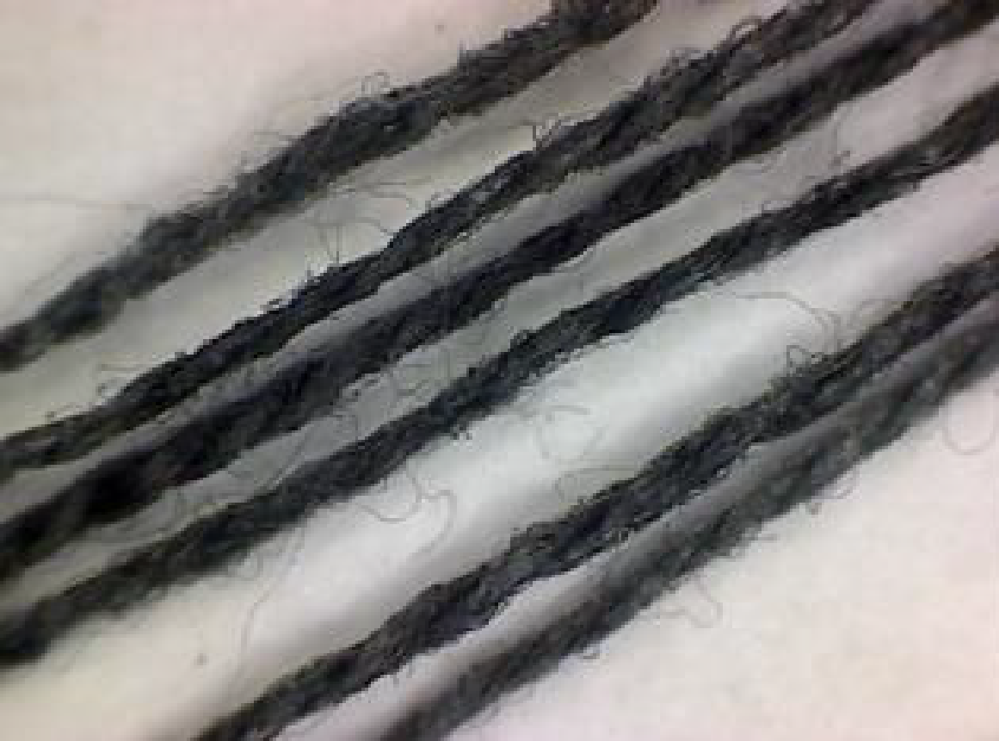
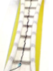
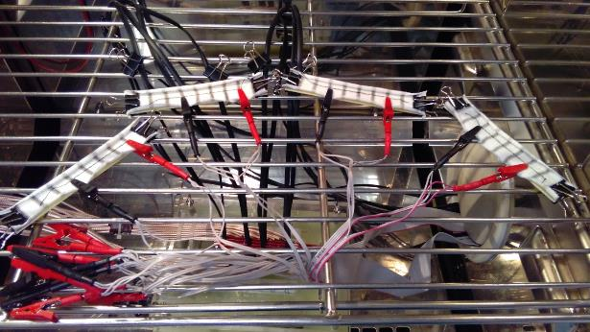
1.3 Typ 6: Bavlněná nit modifikování in-situ polymerací
    Senzorová nit
    Bavlněná nit modifikovaná in–situ polymerizací EDOT monomerem.
Příklad teplotních kalibračních křivek textilního senzoru upraveného in-situ polymerací EDOT s vypočtenými hodnotami parametrů α a β.
🢡 Textilní NTC termistor
    Měření v klimatické komoře.

Slide 34
2. Testování vodivých nití

Slide 35
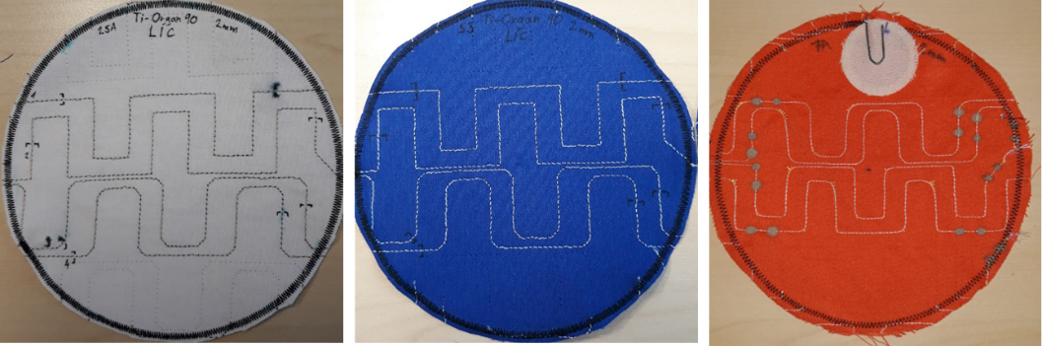
2.1 Testování vodivých nití
Testy údržby oděrem
    Je i běžným testem pro klasické nitě.
    Velice důležitý je pro vodivé nitě, protože vypovídá o spolehlivosti a funkčnosti e-textilií během jejich životního cyklu.
    Testy mechanického oděru se provádějí nejčastěji metodou Martindale ISO 12947-1:1998.
    Při testu se otáčí normovaný plstěný kotouč pod určitým tlakem na povrchu textilie tak dlouho, až se přetrhnou první dvě niti zkoušené tkaniny nebo (u pletenin) se ve vzorku prodře díra.
    Přístroj počítá počet cyklů (oděrů) kotouče a tím se objektivně posuzuje pevnost v oděru.
    Minimální odolnost 3000 martindale (=oděrů), 10000 - 15000pro oděv, 30000 sedačky v dopravní prostředcích a výsledek 40 000 martindale se považuje za velmi dobrou pevnost v oděru.
Vzorky vodivých nití pro test Martindale.

Slide 36
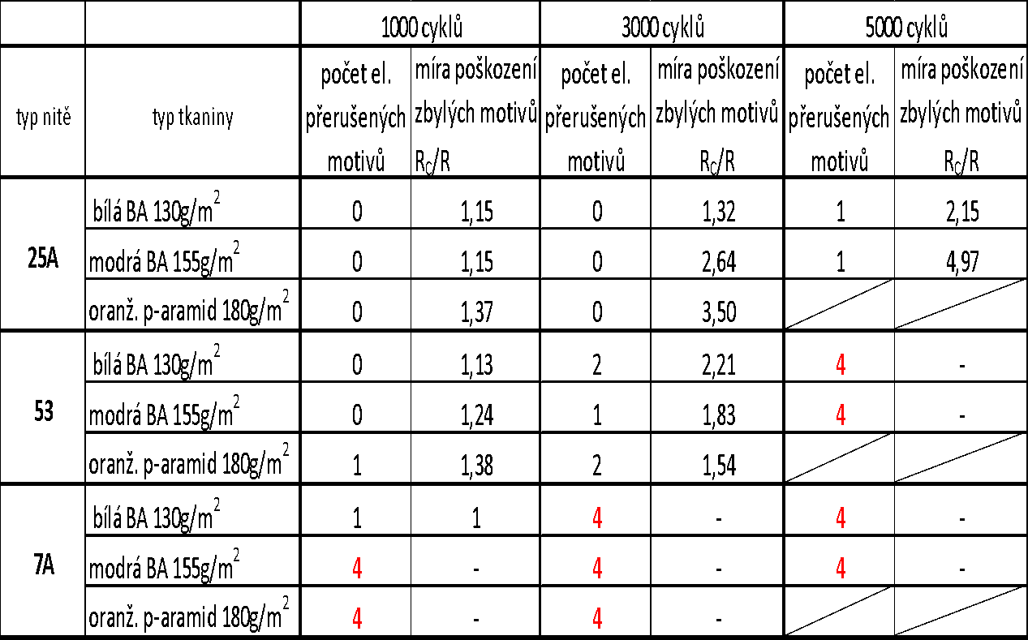

2.1 Testování vodivých nití
Testy údržby oděrem
Výsledky testů hybridních nití dle metody Martindale.

Slide 37

2.2 Testování vodivých nití
Testy proudové zatížitelnosti
    Nitě byly postupně zatěžovány proudem 0,5 A, 1 A, 1,2 A až 1,4 A
    Ke strukturálním změnám nitě (natavení PES) vlivem procházejícího proudu dochází při hodnotě proudu 1,1 A až 1,2 A dle jejího přesného složení. Maximální bezpečné proudové zatížení nitě bylo tedy stanoveno na proud 1 A
Mikroskopové snímky hybridních nití v jednotlivých fázích testu proudové zatížitelnosti.

Slide 38

2.2 Testování vodivých nití
Testy elektromigrace
    U vyvíjených vodivých hybridních nití byly dále prováděny testy odolnosti proti elektromigraci dle normy IPC 2.6.14.1 „Electrochemical Migration Resistance Test“.
    Z výsledků provedených experimentů je zřejmé, že po provedení testu v délce trvání 500 h (v klimatické komoře 85 °C, 85% RH) nedochází, mezi dvojicí vodivých hybridních nití vyšitých na nosné textilii napájených napětím 10 V, ke vzniku nežádoucích zkratových proudů způsobených růstem Ag či Cu dendritů.
    Dochází však k mírnému elektrochemického poškození Cu/Ag i mosazných mikrodrátků uvnitř hybridní nitě (elektrochemická migrace, na rozhraní kov-izolant-kov s elektrickým napětím mezi kovy)
Poškození hybridní nitě s mosaznými mikrodrátky po testu elektromigrace.

Slide 39

2.2 Testování vodivých nití
Měření kvality izolace kovových mikrodrátků
    Na ZČU zaveden systém měření kvality izolace kovových mikrodrátků v hybridních nitích dle normy „EN 60851-5 Vodiče a vinutí – zkušební metody - zkouška mikrotrhlin“.
    Tato metoda spočívá v umístění vodivé izolované hybridní nitě, či celé textilie s hybridními nitěmi do elektrolytického roztoku chloridu sodného (2 g/l) doplněného roztokem fenolftaleinu v alkoholu (30 g/l).
    Na vzorek je následně připojena záporná elektroda zdroje, zatímco kladná elektroda zdroje je připojena do roztoku. Na vzorek se aplikuje napětí 12 V s proudovým omezením 500 mA a sleduje se četnost a rozsah poruch izolace, které jsou fenolftaleinovým roztokem zbarveny růžovou barvou.
Vizualizace poruch izolace vodivých hybridních nití v roztoku fenolftaleinu, a. nitě bez poruch, b. nit s vysokou četností poruch izolace.

Slide 40



Děkuji za pozornost
Radek Soukup
rsoukup@fel.zcu.cz

